Slide 1


Data Mining
Licence MIAGE
Module: ISI1 – Mme Heiwy
AUGUSTIN Antoine, BERNARD Quentin, ELCIN Baris, TOUBACHE Mathieu

Slide 2

PLAN
Qu’est ce que le Data Mining ? (Antoine-Baris)
Utilité du Data Mining (Quentin-Mathieu)
Techniques (Baris-Quentin)
Quels sont Les besoins du Data Mining ? (Mathieu)
Conclusion
ISI 1

Slide 3




1 - Qu’est ce que le Data Mining ?
Extraire un savoir ou une connaissance à partir de grandes quantités de données, par des méthodes automatiques ou
semi-automatiques.
ISI 1
Notes:
Le data Mining est un sujet qui dépasse aujourd’hui le cercle restreint de la communauté scientifique pour susciter un vif intérêt dans le monde des affaires. On trouve actuellement une pléthore de définitions générales du Data Mining.
Une première définition est faite suivant un critère égocentré :
« Le data-mining est un processus de découverte de règle, relations, corrélations et/ou dépendances à travers une grande quantité de données, grâce à des méthodes »
Plus généralement, les spécialistes du domaine considèrent que le Data Mining est :
« Extraire un savoir ou une connaissance à partir de grandes quantités de données, par des méthodes automatiques ou semi-automatiques. »

Slide 4
1 - Qu’est ce que le Data Mining ?
Extraction de Connaissances à partir de Données (ECD)
Formaliser
Accéder
Préparer
Modéliser
Evaluer
Déployer
Cyclique et permanent
Manier l'information
Capitaliser des connaissances
acquises sous forme de connaissances
explicites
Processus d’analyse
Structurer les contenus nécessaires à
l'ingénierie des connaissances
ISI 1
Notes:
L’extraction de connaissances à partir de données (ECD) ou plus couramment appelé Data Mining, plus qu'une théorie normalisée, c’est un processus d'extraction de connaissances métiers comportant les étapes principales suivantes :
Formaliser un problème que l'organisation cherche à résoudre en termes de données
Accéder aux données appropriées quelles qu'elles soient
Préparer ces données en vue des traitements et utilisations futurs
Modéliser les données en leur appliquant des algorithmes d'analyse
Évaluer et valider les connaissances ainsi extraites des analyses
Déployer les analyses dans l'entreprise pour une utilisation effective
Ce processus est cyclique et permanent; le data mining rend dès lors plus compréhensible, "visible", l'activité de l'organisation, et permet de rationaliser le stockage de l'information et des données. Le data mining a pour objectif de capitaliser des connaissances acquises sous forme de connaissances explicites.
Il conduit donc à mieux structurer les contenus nécessaires à l'ingénierie des connaissances.

Slide 5




1 - Qu’est ce que le Data Mining ?
Le DATA MINING se répand particulièrement dans les secteurs qui, par leur activité, détiennent de nombreuses informations économiques et comportementales individualisées.
Facteurs lier à l’utilisation du DATA MINING:
puissance accrue des ordinateurs
Comprendre l'information que recèle un ensemble de données
les données renferment des notions invisibles à l‘œil nu
Intérêt économique : du produit aux clients.
ISI 1
Notes:
Selon le MIT (Massachussets Institute of Technology) : le data mining est l’une des 10 technologies émergentes qui « changeront le monde » au XXIe siècle.
Aujourd’hui le DATA MINING est utilisé particulièrement dans les secteurs qui détiennent de nombreuses informations économiques et comportementales (banques, VPC, …), on cherche à pouvoir exploiter ces données pour pouvoir vendre plus ou au sens large gagner plus d’argent; Le DATA MINING permet de mieux comprendre l’information que recèle un ensemble de données (certaines notions sons invisible à l’œil nu) exemple faire émaner un comportement en liant des données.
L’essor de cette méthode n’a été possible que grâce à une évolution des performances des ordinateurs (demande des traitements lourds) et à un faible coût de stockage de données.

Slide 6
1 - Qu’est ce que le Data Mining ?
Evolution des méthodes :
Statistique
Centaines d’individus
Analyse de Données
dizaines de milliers d’individus
DATA MINING
plusieurs millions d’individus
quelques variables
quelques dizaines de variables
plusieurs centaines de variables
Notes:
Auparavant, nous étions sur des statistiques pour quelques individuels, puis milliers, maintenant millions grâce au Data Mining
1-Excel
2-Data
3-Data Mining
Une erreur grave consiste à remplacer les outils statistiques par du datamining. Cette position risque de créer des conflits internes en mettant en compétition des techniques et des hommes. En définitve, le datamining et le statistiques sont complémentaires et doivent nécessairement collaborer.

Slide 7

2 – Utilité du Data Mining ?
Une Entreprise ne veut plus seulement savoir :
« Combien de clients ont acheté tel produit pendant telle période ? »
Mais :
• Quel est leur profil ?
• Quand seront-ils intéressés ?
• Quels autres produits les intéresseront ?
ISI 1
Notes:
Des nos jours, on ne veut pas seulement vendre des produits à des clients, mais aussi savoir qui ils sont?, pourquoi sont-il intéressés ?
On essaye de prédire leurs achats future.

Slide 8
2 – Utilité du Data Mining ?
Analyse du client pour mieux le connaître
Meilleur service
Augmentation du degré de satisfaction
Fidélisation
Il est plus coûteux d’acquérir un client que de le conserver
La connaissance du client est encore plus utile dans le secteur tertiaire :
le prix n’est pas toujours déterminant
les produits se ressemblent entre établissements
ce sont surtout le service et la relation avec le client qui font la
différence
ISI 1
Notes:
• proposer des articles qui correspondent au profil du client
• meilleur degré de satisfaction : les produits qu’on propose lui correspondent et font donc que le client est satisfait
• fidélisation : le client aime le magasin car il y est bien servi

Slide 9
2 – Utilité du Data Mining ?
Exemples d’application :
Prédire
Détecter
Rechercher
Suggérer
Organiser
ISI 1
Notes:
› Prédire le taux de réponse à un mailing ou à une opération de marketing direct
› Prédire l’attrition des clients : prédire de comportement permettant de détecter la probabilité qu’un client a de quitter son fournisseur
› Détecter des comportements anormaux ou frauduleux
› Rechercher des critères qui permettront d’établir ensuite une évaluation pour repérer les « bons » clients sans facteur de risque et leur proposer peut-être une tarification adaptée
› Suggérer lors d’un appel à un call center, en temps réel, une réponse de l’opérateur qui soit adaptée

Slide 10
2 – Utilité du Data Mining ?
Autres exemples d’application :
Entreprise et Relation Clients : système de création de profils clients,
ciblage de clients potentiels et nouveaux marchés
Internet : spam, e-commerce, détection d’intrusion etc...
Finances : minimisation de risque financiers
(Créer un modèle à partir de caractérisques des clients pour discriminer
les clients à risque des autres)
ISI 1
Notes:
Les entreprises et relations clients sont des grandes adeptes du Data Mining avec des profils clients permettant de cibler un échantillon de clients pour certaines promotions par exemple.
Pour internet, l’inscription qui est obligation sur un site de e-commerce pour la commande de produit permet par la suite à e-commerçant de spammer son client sur de nouveaux produits.
Concernant la finance, les banques et organismes de crédit utilisent nos données (salaire, type de contrat de travail, crédit en cours, nombre d’enfant, ect…) afin de minimiser les risques de prêt à un client.

Slide 11
3-Techniques
Un Algorithme ou plusieurs Algorithmes ?
- Statistiques
- Analyse de données
- Intelligence artificielle
Appliquées aux grandes bases de données
ISI 1
Notes:
Il y a plusieurs types d’algorithmes.
Sur une commande !
Sur un client !

Slide 12
3-Techniques
Le cas La Redoute : vente en ligne
Opportunité :
la liste des achats des clients sont stockées en mémoire et par ailleurs, les utilisateurs du site notent les produits ! Comment tirer profit des choix d’un utilisateur pour proposer des produits à un autre client ?
Solutions :
technique dit de filtrage collaboratif permettant de regrouper des clients ayant les mêmes “goûts”.
ISI 1
Notes:
Stock les commandes dans la base de données
Et prend en compte leurs notes, pour savoir s’ils aiment de leur proposer des produits qui ressemble ou des produits que d’autres clients avaient aimés.
On essaie de faire un catalogue de client pour les ranger selon leurs gouts.

Slide 13
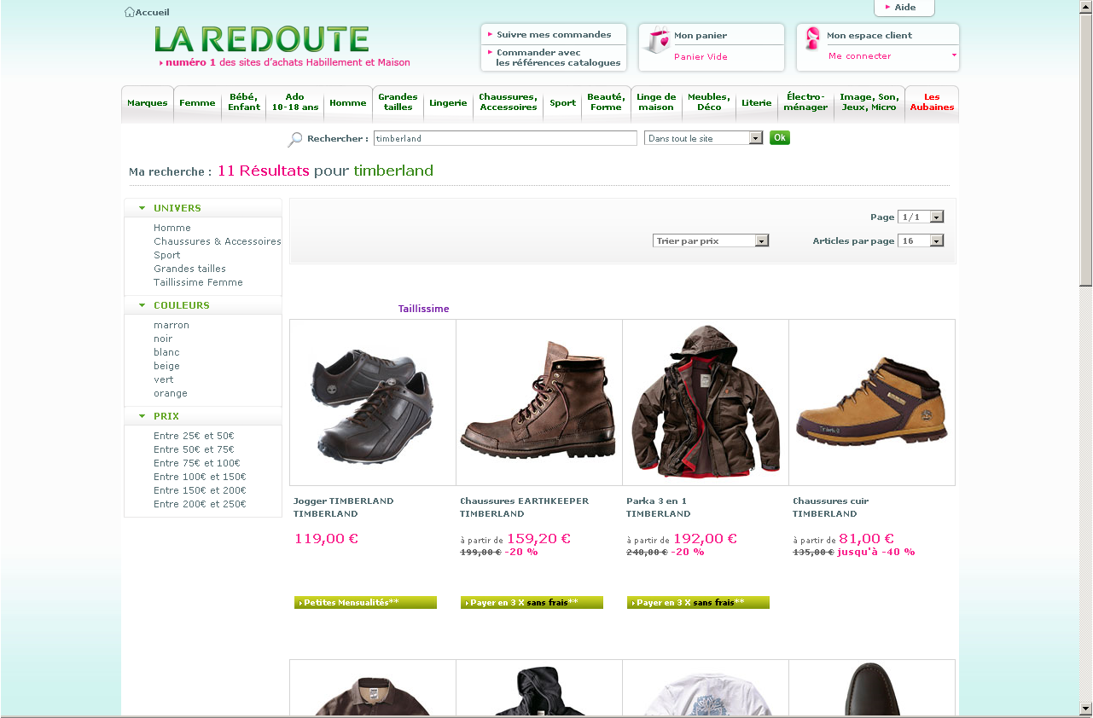
3-Techniques
Cliquons sur cette élément par exemple.
ISI 1
Notes:
Exemple de La Redoute :
On va choisir une chaussure au hasard, pour pouvoir montrer en quoi peut réellement consister le Data Mining.
Comme dans tout site de vente en ligne, on va avoir une fiche du produit selectionné.
Si le site a une base de donnée assez large, c’est-à-dire avec plein de donées, on pourra voir que leurs Algorithme fonctionne et nous propose d’autres produits achetés par d’autres clients.

Slide 14
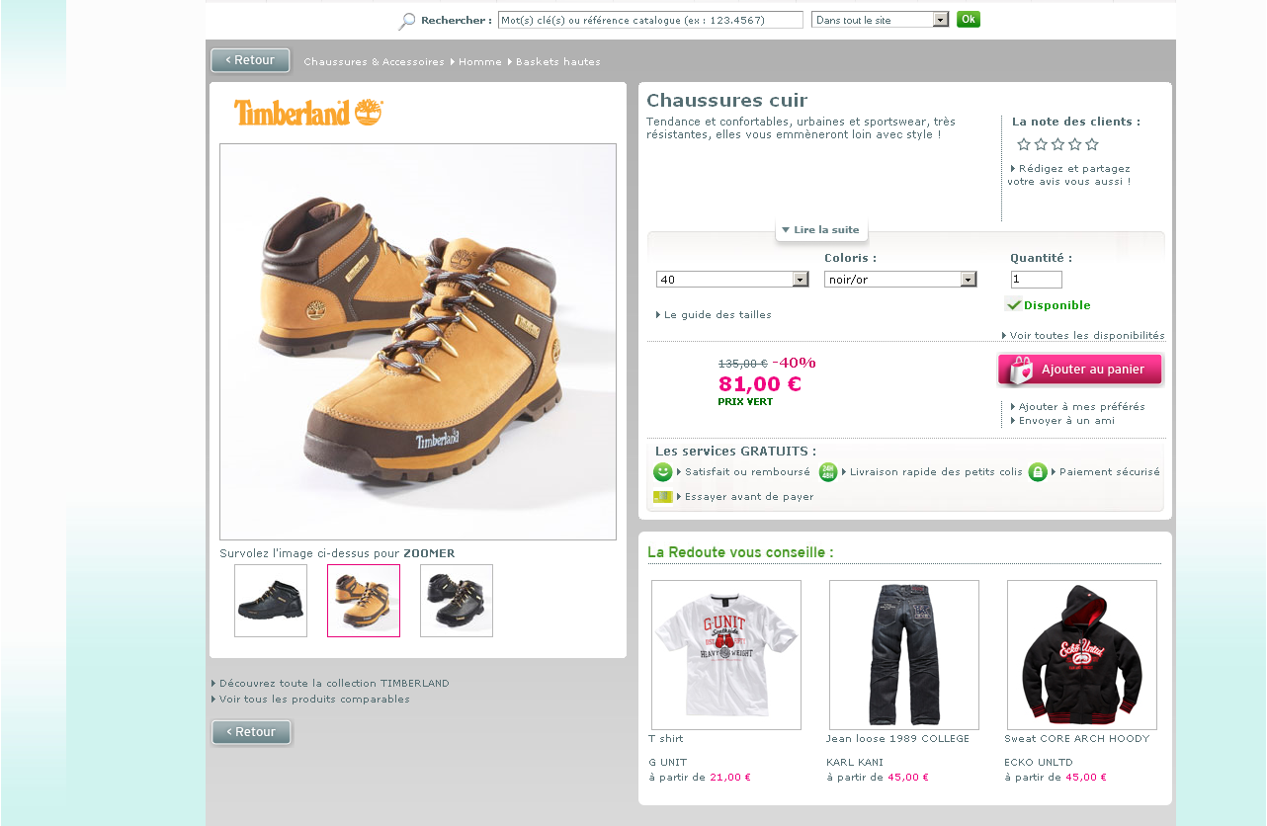
3-Techniques
On trouve ici, ce que nous propose la redoute grâce au Data mining
Notre article choisi
ISI 1
Notes:
En effet, On voit donc notre Produit sélectionné juste avant, à gauche.
Par contre, On peut voir les 3 produits en bas, qui proviennent du Data Mining.
Cela peut signifier deux choses;
1-soit leur algorithme fonctionne très bien et nous propose 3 produits que d’autres clients avaient achetés en même temps que les chaussures.
2-soit (dans le contexte de vente) La Redoute veux vendre ces produits, donc les mets en avant !

Slide 15
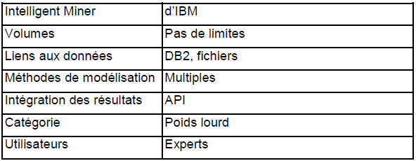
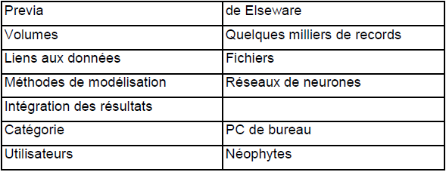
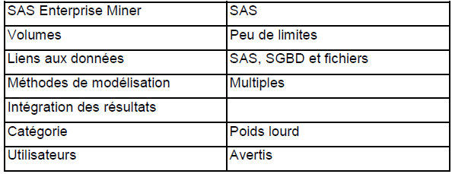
3-Techniques
Exemple d’outils
ISI 1

Slide 16

4 – les besoins du Data Mining ?
Les besoins du datamining :
Les entreprises pouvant utiliser un tel outils mathématiques doivent posséder :
au moins un an de données recueillies afin de trouver des lois cohérentes
un logiciel informatique tel que Weka et TANAGRA deux logiciel en open-source
Il peut y avoir des données manquantes :
les résultats tirés perdent en fiabilités
l'extraction de connaissances à partir de données
recours à des méthodes de data warehouse pour s'assurer d'une base de données la
plus complète et la plus fournie possible
ISI 1
Notes:
Le Data Mining n’est possible que grâce à un recueil de données datant d’un an au minimum et d’un logiciel comme Weka ou Tanagra
Les limites du Data Mining peuvent résider dans le cas où les données sont peu cohérentes ou manquantes. Pour cela il existe bien des logiciels de Data Mining contenant des algorithmes complexes et permettant l’ajout de ces données manquantes ou incohérentes. Mais il se peut que le résultat généré perde en fiabilité.
Le Data Mining peut avoir un coup important pour les entreprises souhaitant utilisées ce procédé. Afin d’avoir des données complétées le recours à des méthodes de Data Warehouse sont nécessaire.

Slide 17
CONCLUSION
Pour bien mener un projet de DM
Identifier et énoncer clairement les besoins
Créer ou obtenir des données représentatifs du problème
Identifier le contexte de l’apprentissage
Analyser et réduire la dimension des données
Choisir un algorithme et/ou un espace d’hypothèses
Choisir un modèle en appliquant l’algorithme aux données prétraitée
Valider les performances de la méthode
ISI 1

Slide 18

QUESTIONS ?
Licence MIAGE
Module: ISI1 – Mme Heiwy
?
?
?
?
?
?
?
?
?
?
?
AUGUSTIN Antoine, BERNARD Quentin, ELCIN Baris, TOUBACHE Mathieu

